Slide 1

TISKOVÁ KONFERENCE ČIŽP
Kontroly bižuterie
Kontroly malých vodních elektráren
Praha, 7. 12. 2016

Slide 2

Obsah prezentace
Kontroly bižuterie
Počty kontrol, zjištěné nedostatky, počty a výše pokut
Nejzávažnější případy (popis, foto)
Nový pomocník při kontrolách (spektrometr) + praktická ukázka
Na co si dát pozor při nákupu bižuterie
Kontroly malých vodních elektráren (MVE)
Počty kontrol v roce 2016
Zjištěné nedostatky, nejčastější porušení zákona
Příklady pokut
Srovnání kontrolní činnosti 2015 a 2016

Slide 3
Kontroly bižuterie - Úvod
Kontroly bižuterie jsou v roce 2016 prováděny na základě probíhajícího celoevropského kontrolního projektu Evropské chemické agentury (REACH-EN-FORCE 4), který je zaměřen na obsah omezených látek v předmětech. Limity pro obsah těžkých kovů v bižuterii jsou uvedeny v příloze XVII nařízení REACH (č. 1907/2006).
Bižuterie je kontrolována také na základě oznámení ze systému RAPEX – tyto kontroly probíhají již od roku 2015, kdy se významně zvýšil počet nahlášených nevyhovujících výrobků v tomto systému.

Slide 4
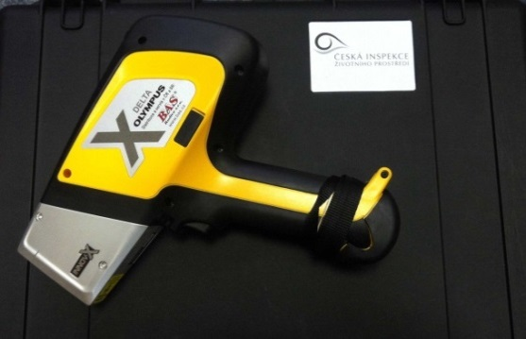
Kontroly bižuterie
Ke screeningové kontrole obsahu těžkých kovů - olova, kadmia a niklu ČIŽP od začátku roku 2016 využívá rentgenový spektrometr Delta Premium.
V případě zjištění nadlimitního množství těžkých kovů spektrometrem Delta je výrobek následně otestován v akreditované laboratoři.
V případě potvrzení překročení stanovených limitů, zahájí ČIŽP s dodavatelem výrobku na český trh správní řízení. Je také nařízeno nápravné opatření – stažení výrobku z trhu.

Slide 5
Kontroly bižuterie
Limity stanovené v nařízení REACH:
kadmium: 0,01 % hm.
olovo: 0,05 % hm.
nikl: u předmětů určených k dlouhodobému styku s kůží je sledováno uvolňování niklu. Rychlost uvolňování niklu musí být podle předpisů nižší než 0,5 μg/cm²/týden (případně 0,2 μg/cm²/týden v případě propíchnutých uší či jiných částí těla)

Slide 6
Kontroly bižuterie
Počty kontrol, zjištěné nedostatky, počty a výše pokut
Od 1. 1. 2016 do konce listopadu 2016 bylo zkontrolováno 257 výrobků – bižuterie za využití screeningového měření spektrometrem.
U 17 % výrobků bylo zjištěno porušení nařízení REACH v souvislosti s nadlimitním obsahem těžkých kovů.
Zvýšený obsah kadmia (Cd) byl zjištěn u 19 vzorků, olova (Pb) u 10 a vyšší obsahy niklu (Ni) indikující možnou zvýšenou míru uvolňování u 14 případů.
V roce 2016 bylo uloženo 6 pokut v celkové výši 215 tisíc korun.

Slide 7
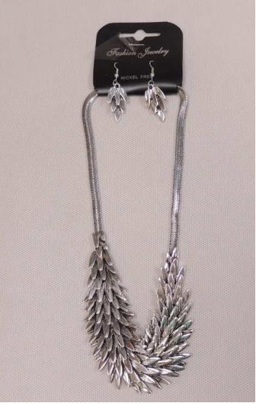
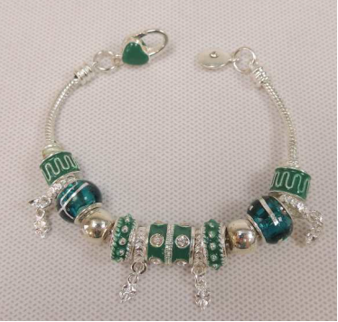
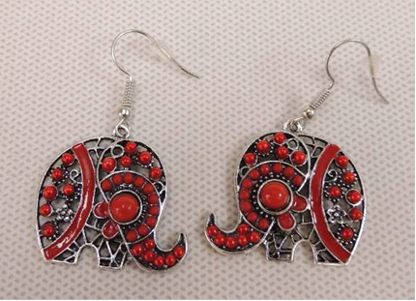
Nejzávažnější případy – centrální sklad Stoklasa textilní galanterie s.r.o., Kravaře
pokuta 80 000 Kč, kontrolováno 25 vzorků, 6 nevyhovělo
Cd – překročeno 7 410 krát
Ni – překročeno 5 krát
Pb – překročeno 1 770 krát
Cd – překročen limit
8 540 krát
Cd – překročen limit 4 800 krát

Slide 8
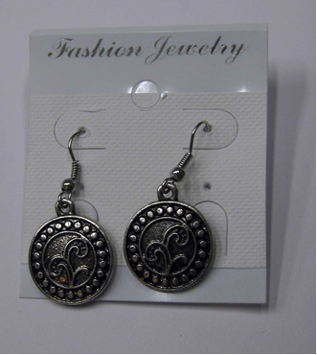
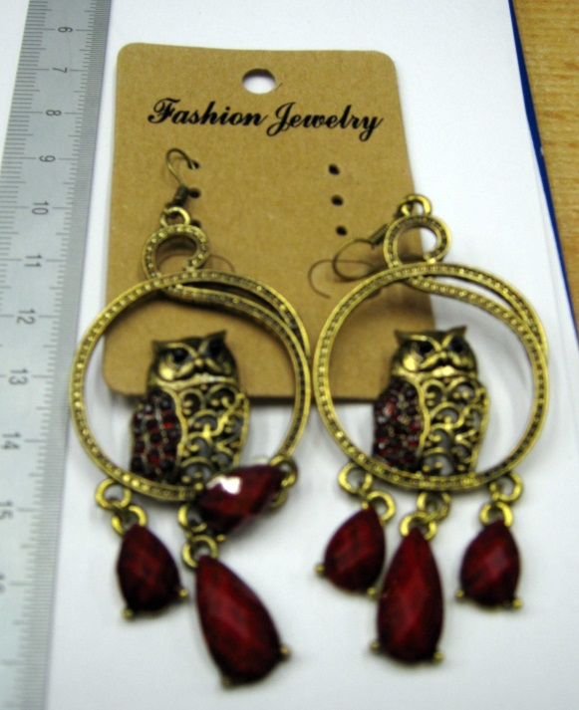
Tien Cuong Pham, tržnice, Olomoucká ul., Brno-Černovice, stánek č. P10/2
pokuta 50 000 Kč, kontrolováno 20 vzorků, 3 nevyhověly
Cd – překročen limit 9 100 krát
Cd – překročen limit 2 970 krát
Cd – překročen limit 3 140 krát

Slide 9
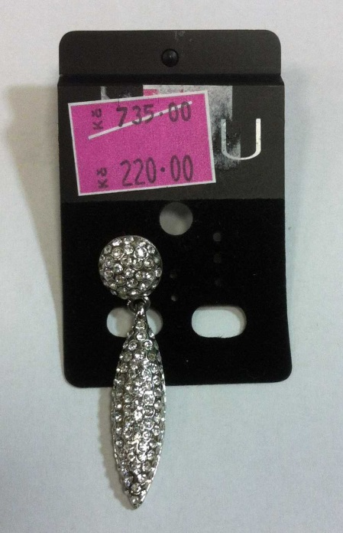
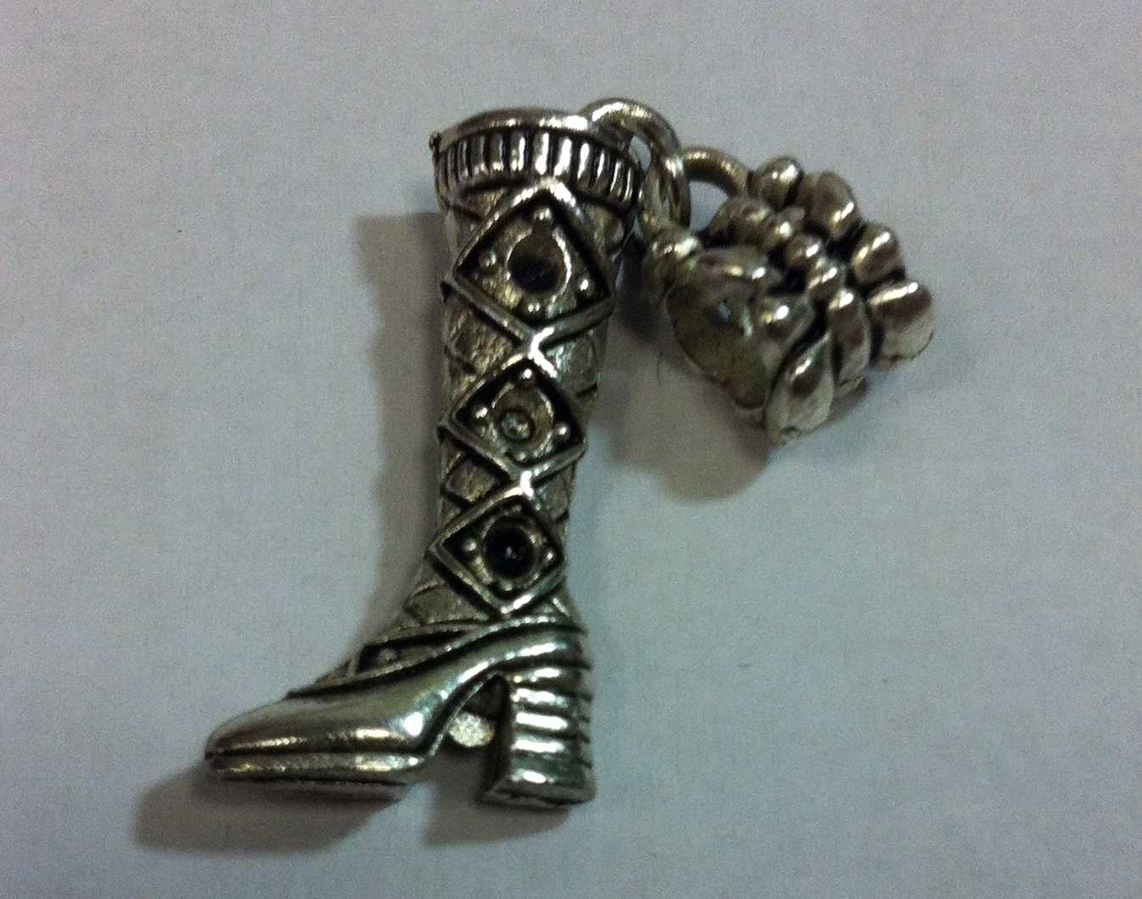
TITAN spol. s r.o. a T.M.B. Business & Marketing Company s.r.o.
Dovozce a distributor výrobků dostali pokutu 50 a 20 tisíc korun, kontrolováno 11 vzorků, 2 nevyhověly
Výrobky byly prodávány v prodejně TOP TIME provozované T.M.B. Business & Marketing Company s.r.o. v OC Futurum v Hradci Králové
Pb – překročeno 1 446 krát
Cd – překročen limit 2 780 krát

Slide 10
Na co si dát při nákupu bižuterie pozor
Dle zkušeností z kontrolní činnosti jsou nejproblémovější výrobky pocházející z východní Asie, které je možno objednávat přímo ze zahraničních e-shopů.
Nejméně rizikových výrobků bylo zjištěno v rámci kontrol velkých společností s širokou distribuční sítí v rámci EU. V případě výskytu nebezpečného výrobku si předávají informace v rámci řetězce a výrobky stahují z trhu.
Nadlimitní obsah těžkých kovů nebyl zjištěn u bižuterie vyrobené z nerezové oceli.

Slide 11
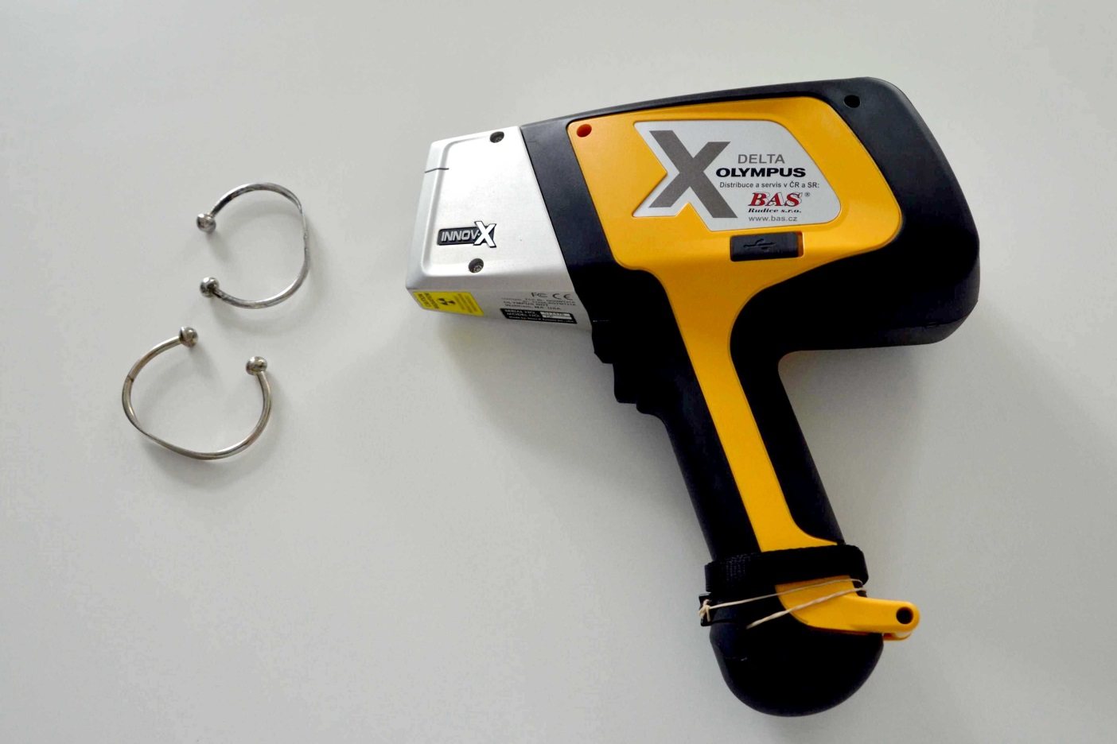
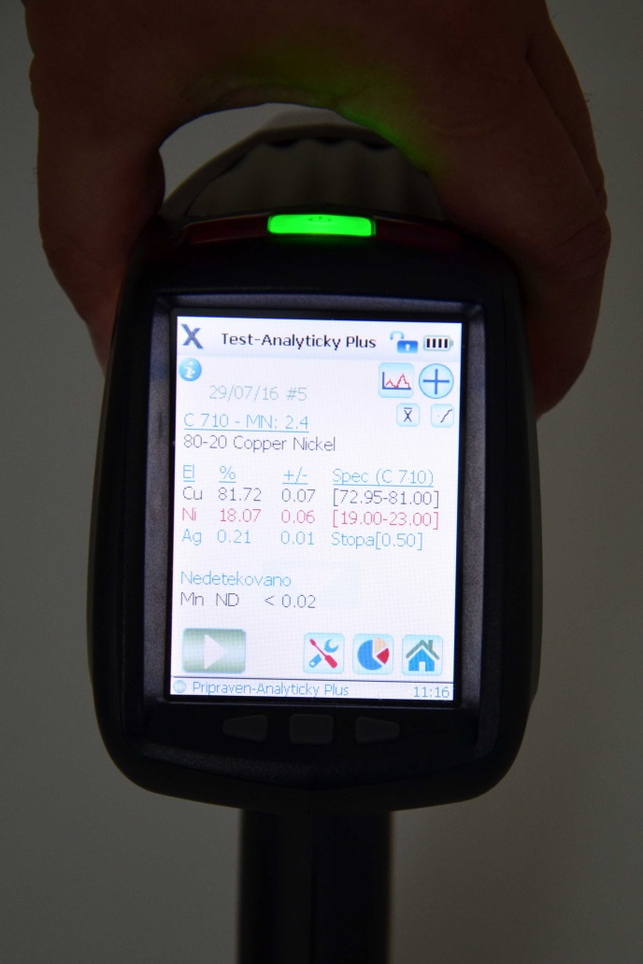
Praktická ukázka práce se spektrometrem

Slide 12
Letošní kontroly MVE k 30.11.2016
Zkontrolováno 93 MVE (27 MVE zkontrolováno na základě obdržených podnětů, z toho 9 podnětů bylo zasláno z webu suchejezy.cz)
Celkem provedeno 135 šetření na místě
U 17 MVE zjištěno porušení zákona (cca 18%)
Zahájeno 12 správních řízení, vydáno 7 rozhodnutí o uložení sankce, další správní řízení se připravují
Právní moci nabyly pokuty v celkové výši 91 tis. Kč

Slide 13
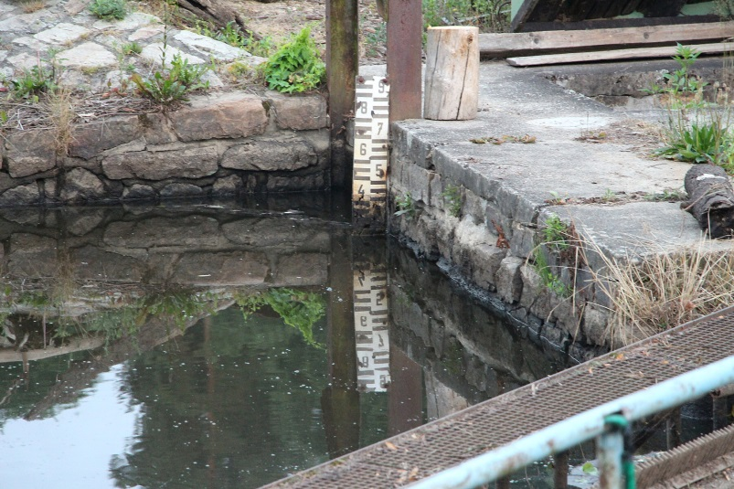
Zjištěné nedostatky
Nejčastější porušení vodního zákona:
Nedodržení podmínek schváleného manipulačního řádu ve smyslu nedodržení minimálního zůstatkového průtoku.
Vodočetná lať u jezu
Neosazení cejchu, vodní značky nebo vodočtu na vodním díle, což vede k nemožnosti provést kontrolu dodržování podmínek stanovených vodoprávním úřadem.

Slide 14
Výsledky šetření na vodních tocích
Přehled vodních toků, na nichž bylo zjištěno porušení vodního zákona a zahájeno správní řízení:
Bělá, Desná, Jihlava, Kamenice, Krupá, Morava, Mže, Mikulášovický potok, Sázava, Strážný potok, Teplá Vltava.
Na řece Krupá byla zjištěna dvě porušení vodního zákona. U ostatních řek došlo vždy k jednomu porušení.

Slide 15
Nejvyšší uložené pravomocné pokuty
MVE Zátoňské Dvory, okres Český Krumlov
Provozovatel, fyzická osoba podnikající, Michal Mastička
Měřením bylo zjištěno nedodržení MZP na vodním toku Strážný potok.
Uložena sankce ve výši 35 tisíc korun.
Rozhodnutí ČIŽP nabylo právní moci dne 28. 5. 2016.
Notes:
Autor

Slide 16
Nejvyšší uložené pravomocné pokuty
MVE Kouty – Rejhotice, okres Šumperk
provozovatel NATUR ENERGO s.r.o.
Měřením bylo zjištěno nedodržení MZP na vodním toku Desná.
Uložena sankce ve výši 20 tisíc korun.
Rozhodnutí ČIŽP nabylo právní moci dne 22. 9. 2016.
Notes:
Autor

Slide 17
Výsledek šetření na vodních tocích
Na základě výsledků kontrolní činnosti v roce 2016, bylo zjištěno zlepšení stavů na vodních tocích oproti roku 2015. Lze tedy konstatovat, že kontroly ČIŽP vedly ke zlepšení provozní kázně.
Výsledky kontrolní činnosti u vybraných vodních toků:

Slide 18
Srovnání kontrol MVE – v letech 2015 a 2016
V roce 2015 bylo zahájeno 31 správních řízení. Právní moci nabylo 18 rozhodnutí v celkové výši 580 tisíc korun.
V roce 2016 bylo zahájeno 12 správních řízení. Právní moci nabylo 7 rozhodnutí v celkové výši 91 tisíc korun.
10 správních řízení z předchozího období, která nabyla v roce 2016 právní moci v celkové výši 370 tisíc korun.
Notes:
Autor

Slide 19
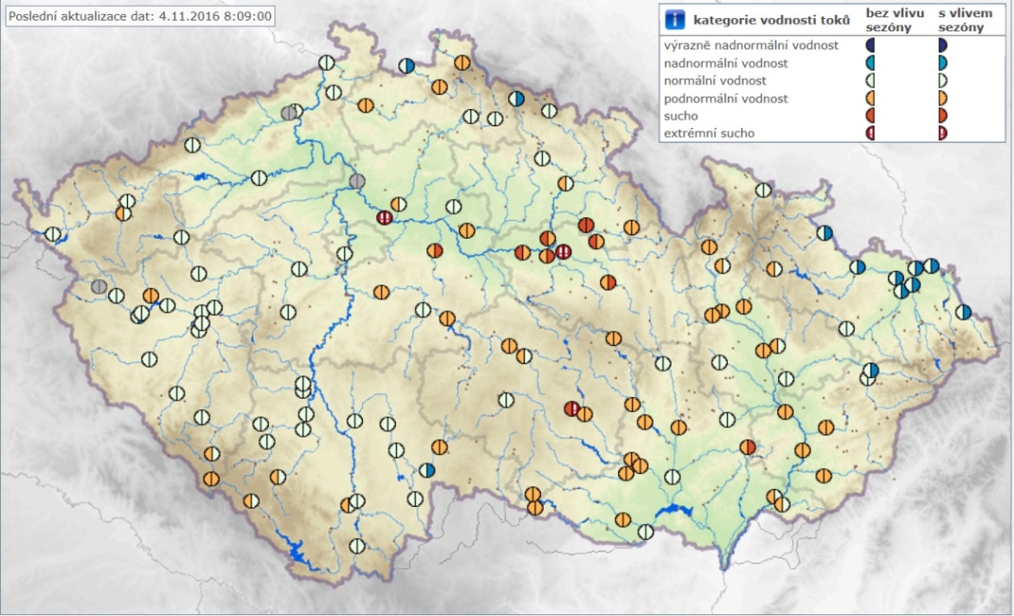
Srovnání roku 2015 a 2016
V červenci 2016 bylo oproti stejnému období roku 2015 zaznamenáno měřícími stanicemi ČHMÚ ve sledovaných profilech říčních toků až trojnásobně větší množství průtoků.
Opakovaná kontrolní činnost ČIŽP, příznivější počasí i lepší technologická kázeň provozovatelů malých vodních elektráren – to vše se podílelo na menším počtu porušení zákona oproti roku 2015.

Slide 20


Rok 2016 pohledem vodáků
Letošní rok byl vodními stavy pro vodáky velmi příznivý.
Byla provedena novela vyhlášky ministerstva dopravy č. 46/2015, která umožňuje splouvat jezy bez nutnosti získat povolení správce jezu.
Mezi problémy patřilo rozkolísání hladiny o několik desítek cm manipulací jedné MVE, která následně ovlivnila níže položené MVE.
Byla ukončena spolupráce se sdružením provozovatelů MVE.

Slide 21
Závěr
ČIŽP věnuje kontrole dodržování minimálních zůstatkových průtoků velkou pozornost.
Od roku 2010 do 30.11. 2016 bylo provedeno:
592 šetření na MVE
93 zahájených správních řízení
86 řízení ukončeno uložením sankce
1 882 509,- Kč celková částka v právní moci

Slide 22
Závěr
Vzhledem k přetrvávajícím nedostatkům, které byly při kontrolách zjištěny, bude ČIŽP dodržování minimálních zůstatkových průtoků na vodních tocích i nadále kontrolovat.
Kontroly budou zaměřeny zejména na odběry povrchových vod pro energetické využití, tedy na odběry prováděné při provozu derivačních vodních elektráren.

Slide 23
Děkujeme za pozornost.

